Slide 1

Проект ООП
„Система за известяване (Notification System)“
Изготвено от: Даниела Трайкова XI.A

Slide 2
Условие
Да се създаде програма за Система за известяване (Notification System), която демонстрира използването на полиморфизъм чрез override на метод.
В системата трябва да има базов абстрактен клас, който представя общо известие и съдържа абстрактен метод за изпращане. От него да наследяват поне три различни класа – например Email, SMS и Push известие, като всеки от тях override метода по различен начин.
В главната програма да се създаде колекция от обекти от базовия клас и чрез нея да се извиква общият метод за изпращане на известие, с което да се покаже как системата работи с различни типове обекти чрез полиморфизъм, без да е необходимо да се знае техният конкретен тип.

Slide 3
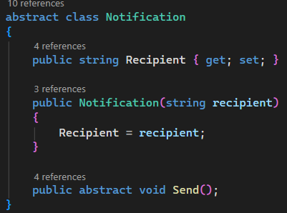
Базовия абстрактен клас
Това е абстрактен клас Notification, който служи като шаблон за наследниците. Той има свойство Recipient, конструктор Notification и абстрактен метод Send, който ще бъде override-нат.

Slide 4
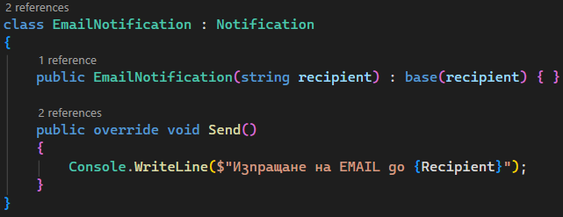
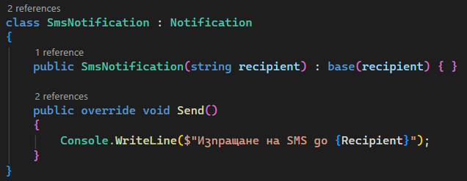
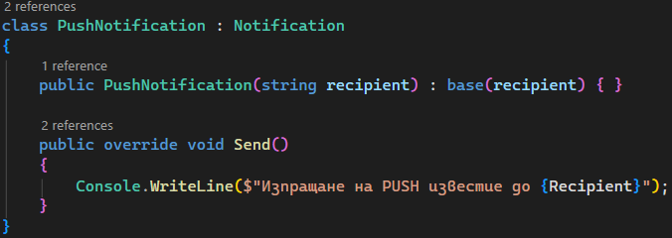
Наследяване и override
Тук има класовете EmailNotification, SmsNotification и PushNotification, които наследяват базивоя клас Notification и презаписват метода Send, който изписва подходящо съобщение за всеки един клас.

Slide 5
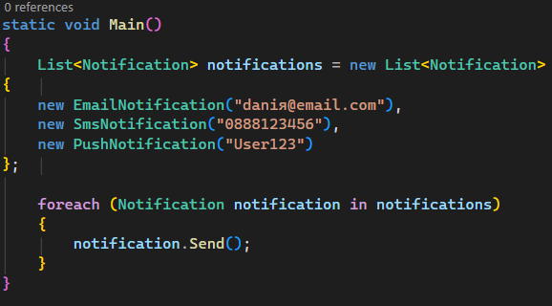
Полиморфизъм
В main-на създаваме лист с обекти и чрез foreach ги обхождаме.
Полиморфизъм е способността един и същ метод да има различно поведение в зависимост от обекта, върху който се прилага.

Slide 6

Благодаря за вниманието!
Изготвено от: Даниела Трайкова XI.A

